Slide 1
Asymptoten
Asymptoten sind Näherungsgeraden, denen sich der Kurvenverlauf einer Funktion annähert.
Es gibt waagrechte, senkrechte und schiefe Asymptoten.
Senkrechte Asymptoten nennt man auch Polstellen, schiefe Asymptoten nennt man asymptotische Kurven.
Mathematische Hilfsmittel zur Berechnung von Asymptoten: Limes und Polynomdivision.
Hinweis: Im G8-Abitur werden schiefe Asymptoten und Polynomdivision nicht mehr verlangt.

Slide 2
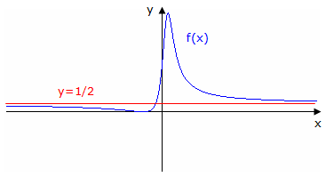
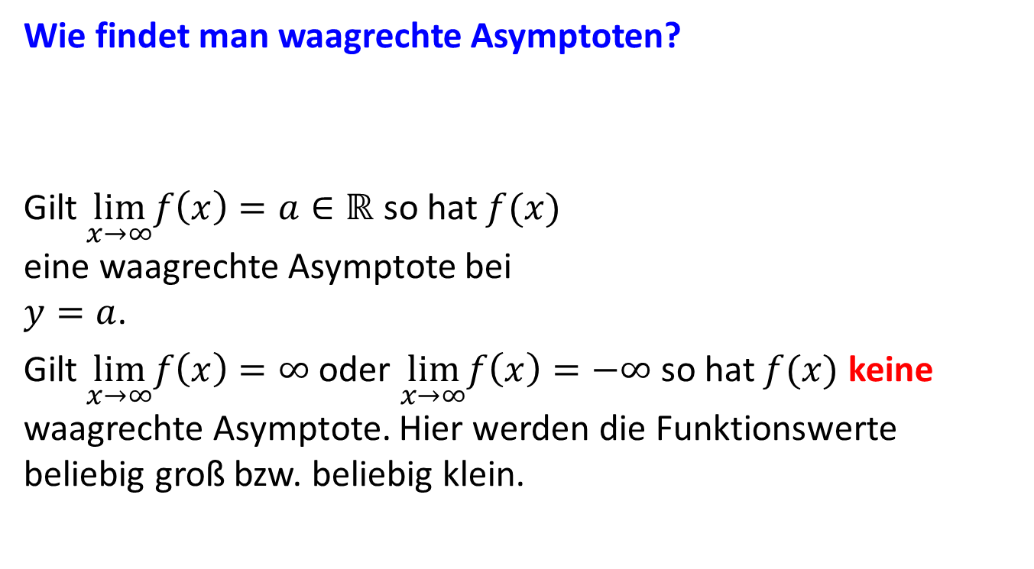
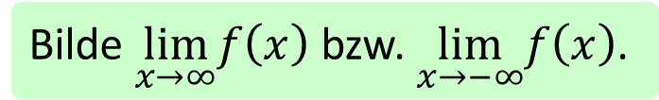
Waagrechte Asymptoten
Wie findet man waagrechte Asymptoten?
Gilt $\lim_{x→∞}f\left(x\right)=a∈ℝ$ so hat $f(x)$
eine waagrechte Asymptote bei
$y=a$.
Gilt $\lim_{x→∞}f\left(x\right)=∞$ oder $\lim_{x→∞}f\left(x\right)=−∞$so hat $f(x)$ keine waagrechte Asymptote. Hier werden die Funktionswerte beliebig groß bzw. beliebig klein.
Bilde $\lim_{x→∞}f\left(x\right)$ bzw. $\lim_{x→−∞}f\left(x\right)$.

Slide 3
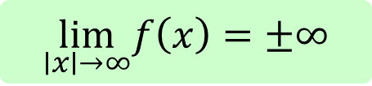
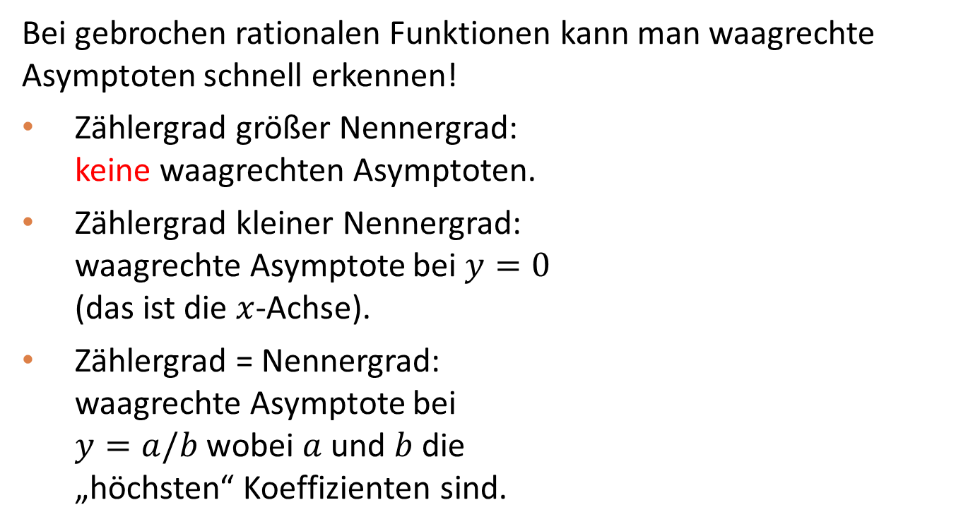
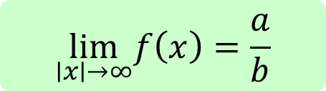
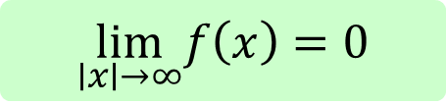
Waagrechte Asymptoten
Bei gebrochen rationalen Funktionen kann man waagrechte Asymptoten schnell erkennen!
Zählergrad größer Nennergrad:
keine waagrechten Asymptoten.
Zählergrad kleiner Nennergrad:
waagrechte Asymptote bei $y=0$
(das ist die $x$-Achse).
Zählergrad = Nennergrad:
waagrechte Asymptote bei
$y=a/b$ wobei $a$ und $b$ die
„höchsten“ Koeffizienten sind.
$$\lim_{∣x∣→∞}f\left(x\right)=±∞$$
$$\lim_{∣x∣→∞}f\left(x\right)=0$$
$$\lim_{∣x∣→∞}f\left(x\right)=\frac{a}{b}$$

Slide 4
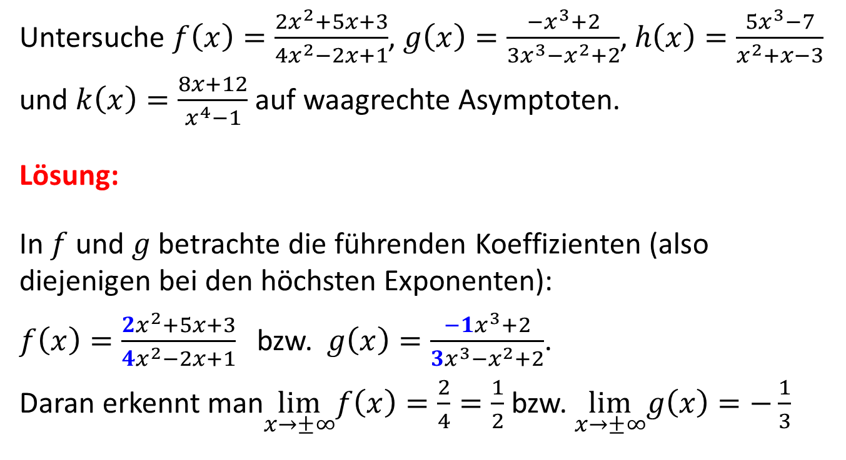
Rechenbeispiele
Untersuche $f\left(x\right)=\frac{{2x}^{2}+5x+3}{{4x}^{2}−2x+1}$, $g\left(x\right)=\frac{{−x}^{3}+2}{{3x}^{3}−x^{2}+2}$, $h\left(x\right)=\frac{{5x}^{3}−7}{x^{2}+x−3}$
und $k\left(x\right)=\frac{8x+12}{x^{4}−1}$ auf waagrechte Asymptoten.
Lösung:
In $f$ und $g$ betrachte die führenden Koeffizienten (also diejenigen bei den höchsten Exponenten):
$f\left(x\right)=\frac{{2x}^{2}+5x+3}{{4x}^{2}−2x+1}$ bzw. $g\left(x\right)=\frac{{−1x}^{3}+2}{{3x}^{3}−x^{2}+2}$.
Daran erkennt man$\lim_{x→±∞}f\left(x\right)=\frac{2}{4}=\frac{1}{2}$ bzw. $\lim_{x→±∞}g\left(x\right)=−\frac{1}{3}$

Slide 5
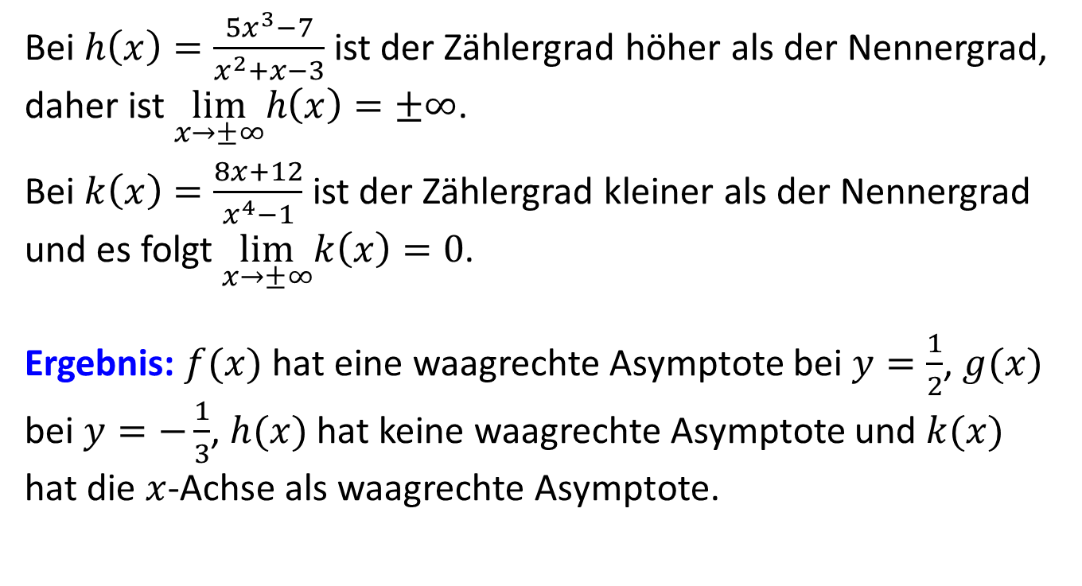
Rechenbeispiele
Bei $h\left(x\right)=\frac{{5x}^{3}−7}{x^{2}+x−3}$ ist der Zählergrad höher als der Nennergrad, daher ist $\lim_{x→±∞}h\left(x\right)=±∞$.
Bei $k\left(x\right)=\frac{8x+12}{x^{4}−1}$ ist der Zählergrad kleiner als der Nennergrad und es folgt $\lim_{x→±∞}k\left(x\right)=0$.
Ergebnis: $f(x)$ hat eine waagrechte Asymptote bei $y=\frac{1}{2}$, $g(x)$ bei $y=−\frac{1}{3}$, $h(x)$ hat keine waagrechte Asymptote und $k(x)$ hat die $x$-Achse als waagrechte Asymptote.

